Slide 1
Представление многозначных чисел в виде суммы разрядных слагаемых
4 класс

Slide 2
Устный счёт
36
24
12 • 3 =
13 • 3 =
400 : 100 =
14 • 3 =
36 : 2 =
44 : 11 =
84 : 14 =
64 : 4 =
66 : 22 =
27 • 2 =
72 : 36 =
12 • 2 =
13 • 2 =
400 : 10 =
14 • 2 =
32 : 2 =
33 : 11 =
68 : 17 =
50 : 2 =
44 : 22 =
26 • 2 =
64 : 32 =
39
26
4
40
42
28
18
16
4
3
6
4
16
25
3
2
54
52
2
2

Slide 3
Переведите:
8 м 3 см = … см
3 дм 9 см = … см
50 дм = … м
4 см 7 мм = … мм
90 мм = … см
16 см = … дм … см
803
39
5
47
9
1
6

Slide 4
Проверьте:
607 300,
3 003,
901 005,
680,
800 007,
90 009,
540 002,
710.

Slide 5
счёт
разрядные слагаемые
Многозначные числа
чтение
запись

Slide 6
Разложите на разрядные слагаемые:
128 = 100 + 20 + 8
427 940 = 400 000 + 20 000 + 7 000 +
+ 900 + 40

Slide 7
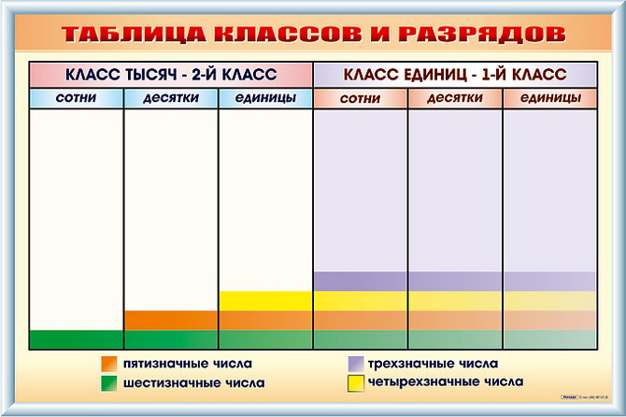

Slide 8
Запись чисел:
класс
класс
.

Slide 9
Чтение чисел:
разбить
класс
класс
читать

Slide 10
1. Определить количество разрядных слагаемых по количеству цифр, отличных от 0.
2. Определить количество нулей в каждом разрядном слагаемом.
3. Запиши сумму.
9 3 6
7 5 8

Slide 11
Разложите на разрядные слагаемые:
3003= 3000 + 3
687= 600 + 80 + 7
680= 600 + 80 + 0
608= 600 + 0 + 8

Slide 12
Разложите на разрядные слагаемые:
607300= 600 000 + 7 000 + 300

Slide 13
Разложите на разрядные слагаемые:
936758= 900 000 + 30 000 + 6 000 + 700 + 50 + 8

Slide 14
936758=
900000+
30000+
6000+
700+
50+
8

Slide 15
Прочитайте числа:
7.926
85.301
729.007
109.030
35.100

Slide 16
Запишите числами:
6 сот. тыс. 7 ед. тыс. 3 сот.;
3 ед. тыс. 3 ед.;
901 ед. II кл. 5 ед. I кл.;
6 ед. 3-го разряда 8 ед. 2-го разряда;
8 сот. тыс. 7 ед.;
9 дес. тыс. 9 ед.;
540 ед. II кл. 2 ед. I кл.;
7 ед. 3-го разряда 1 ед. 2-го разряда.

Slide 17
16 = 10 + 6
165 = 100 + 60 + 5
1207 = + +
1000
200
7
904 018= + +
900 000
4000
+ +
10
8

Slide 18
205 = +
200
5
205 000 = +
200 000
5 000
205 040= + +
200 000
5 000
40
1 648= + + +
1000
600
40
8
640 008= + +
600 000
40 000
8
164 800= + +
+ +
100 000
60 000
4 000
800
№108

Slide 19
900 000
3 000
1
600 000
1 000
30
300 000
200
6
№109

Slide 20
900 000
5 000
300
40
№109

Slide 21
Домашнее задание:
1.
2.

